Slide 1
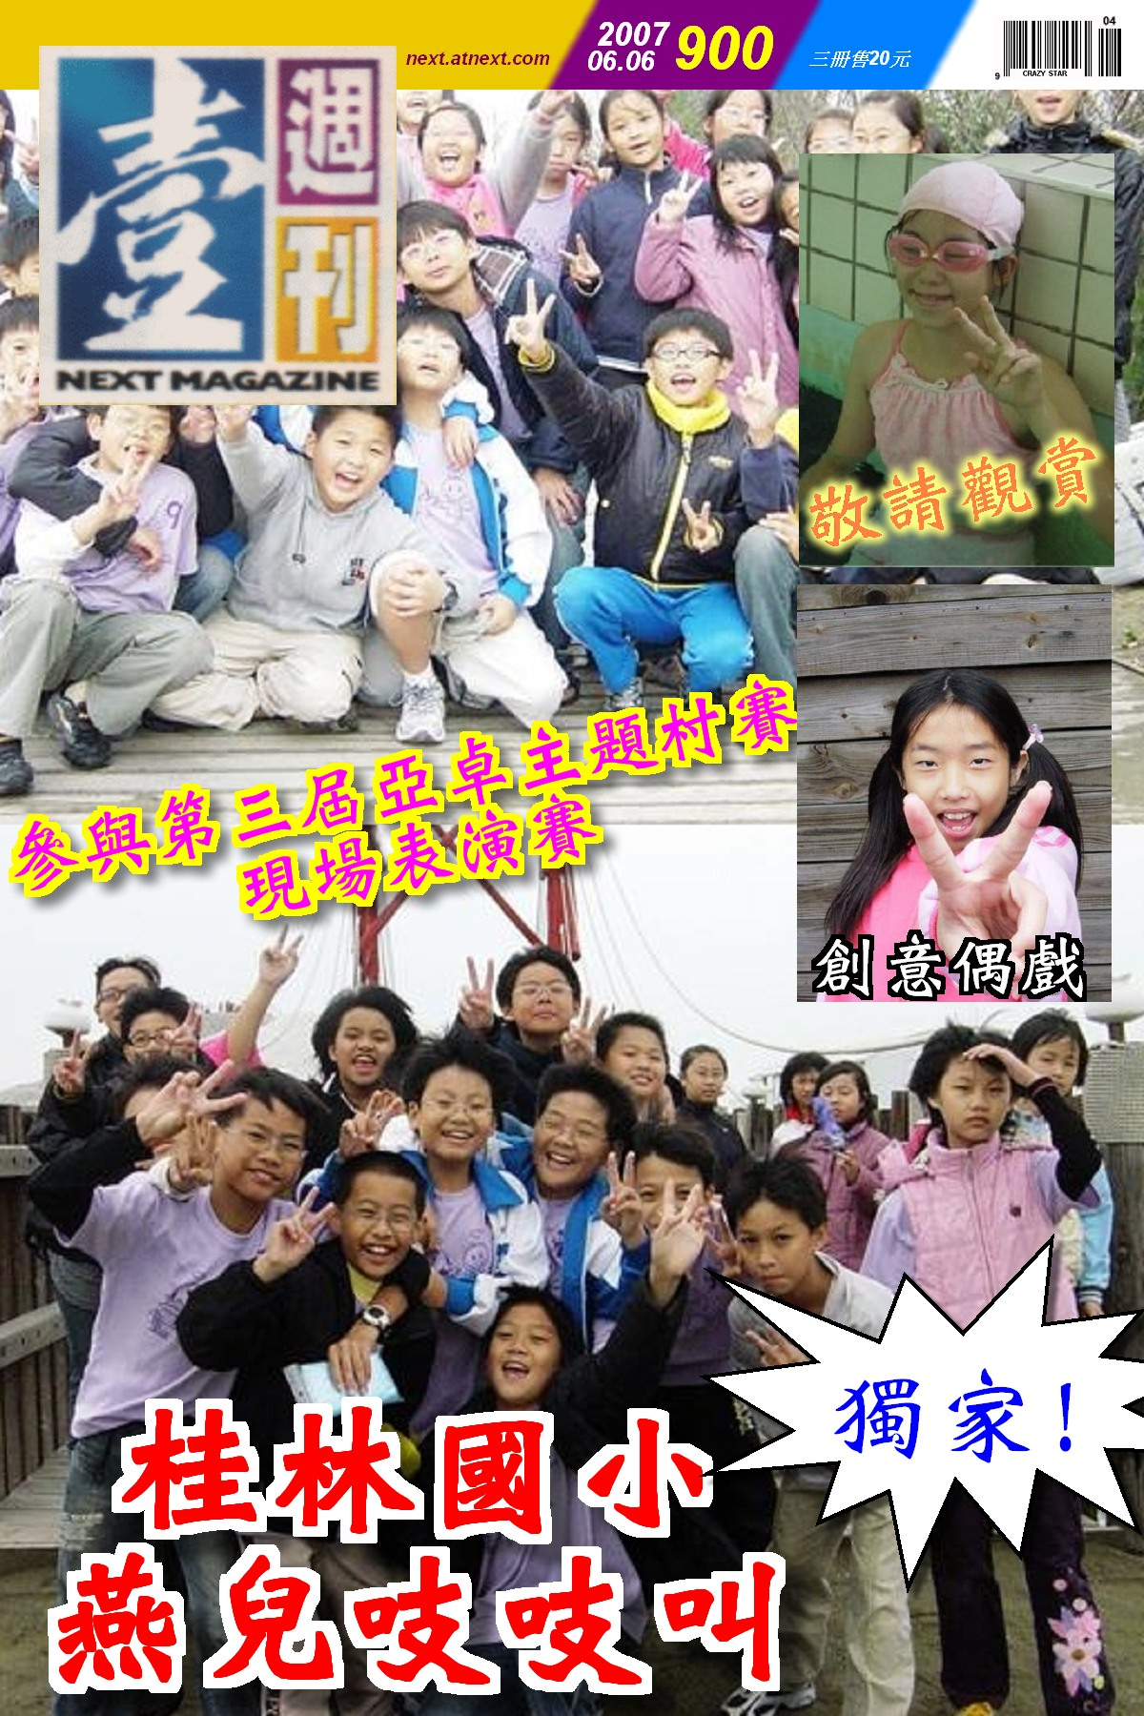
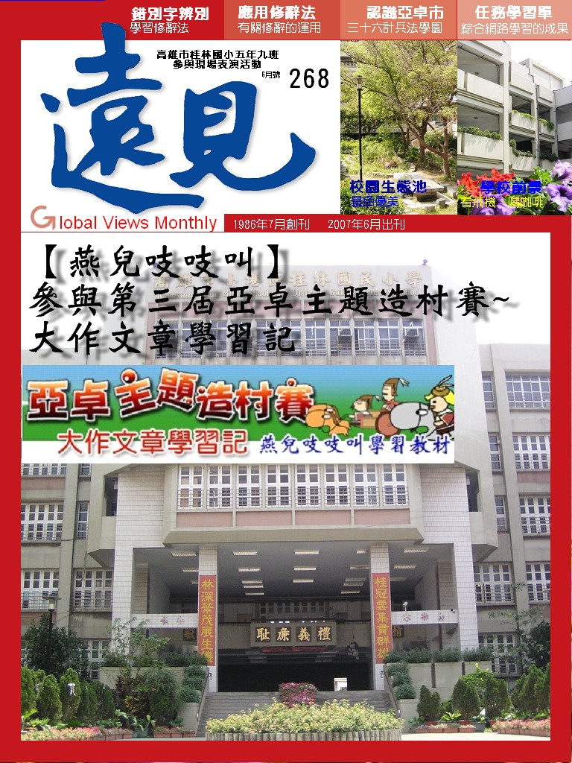
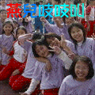

Slide 2


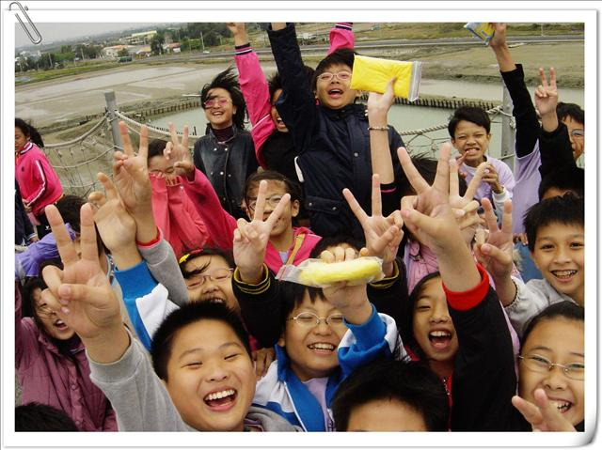
本班特色介紹
我們是一群快樂的孩子，發表慾特別強，搞笑功夫一流，雖然能力不一定很優，但我們很認真喔！
我們班級就是高雄市桂林國小五年九班，有空來學校玩，順便到對面看飛機、喝咖啡。

Slide 3
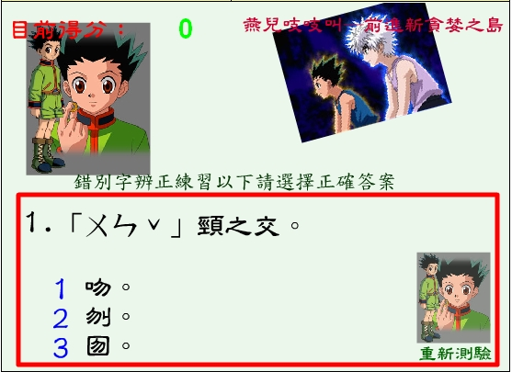
緣起
報名參加識亞卓市造村活動
認識亞卓市功能，熟悉服務工具與學習資源
學習亞卓數位內容區、三十六計兵法學園等
作文基本能力培養：學習錯別字辨正能力
以學習單方式進行錯別字辨正練習，加上線上測驗

Slide 4
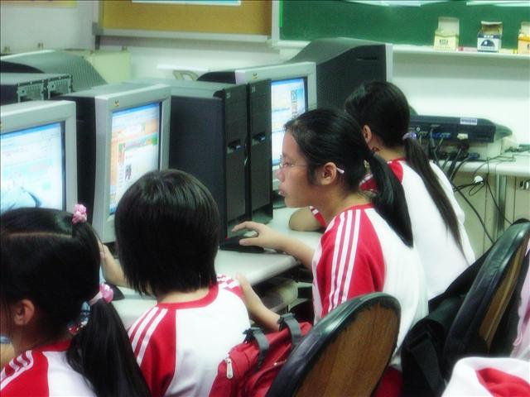
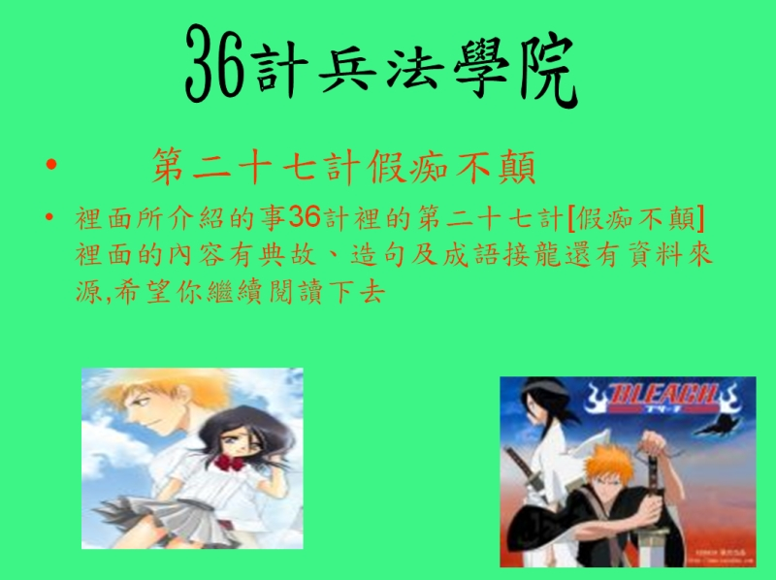
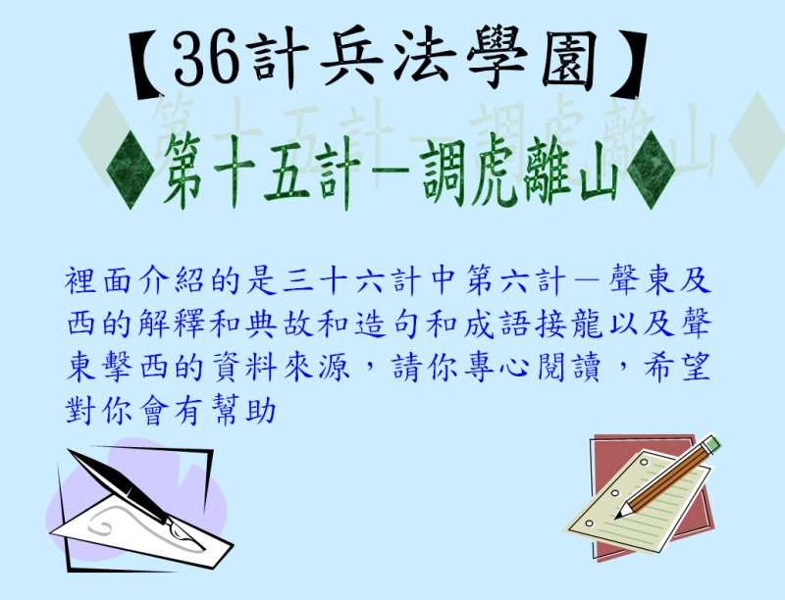
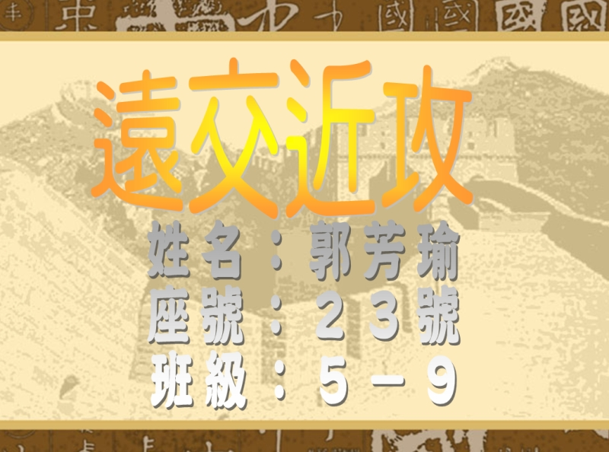
學習製作三十六計簡報
三十六計計謀成語簡報製作
歇後語認識與運用
參與大作文章擂台賽
觀賞36計如何運用在現在的商場上

Slide 5

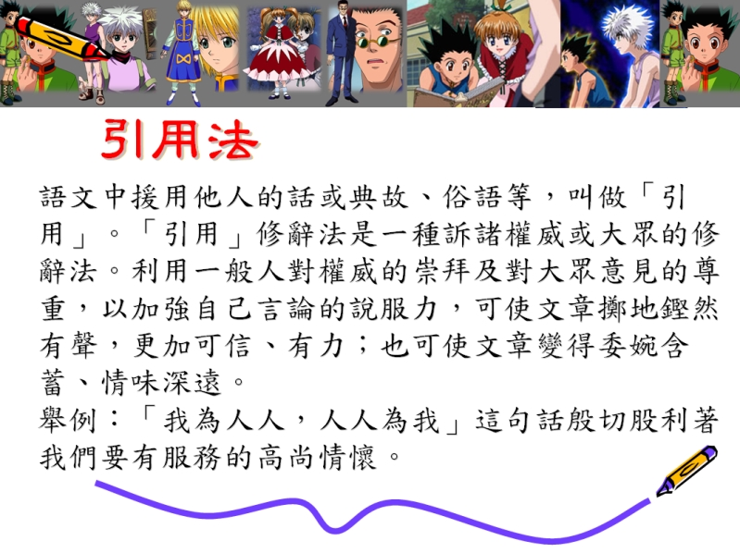
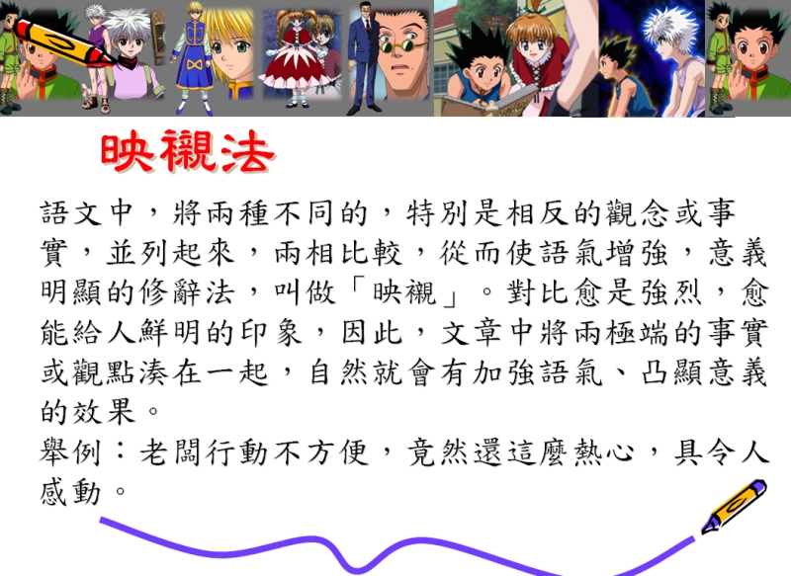
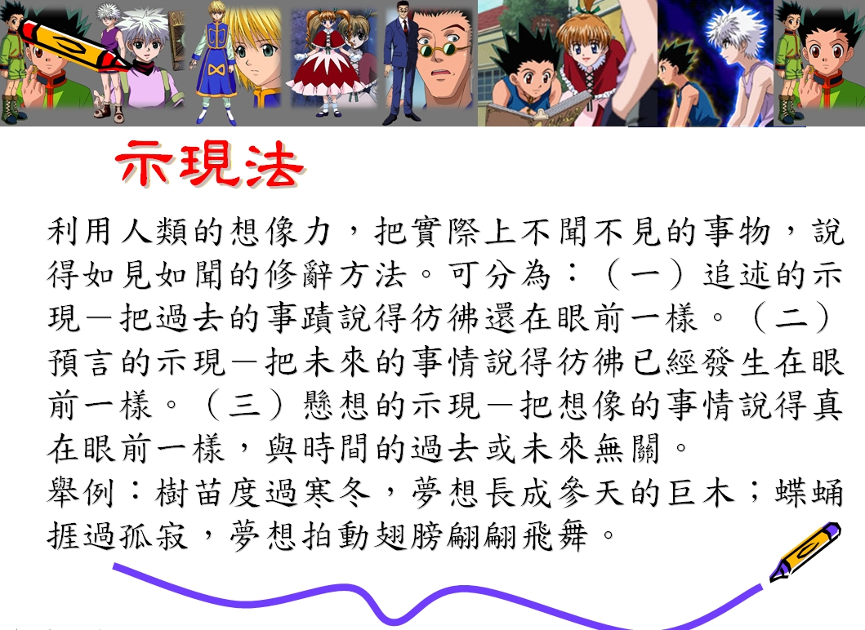
學習作文教材
老師製作作文教材
疊字、歇後語、代替、縮小、誇大、擬人化、譬喻、觀察能力、具體修辭能力與摹色運用六官感覺描寫句子、讀書心得的寫法、如何寫好日記、怎樣寫書信 等作文技巧教材
深入探討修辭法：介紹國小修辭法以方便學習修辭，以利作文應用

Slide 6
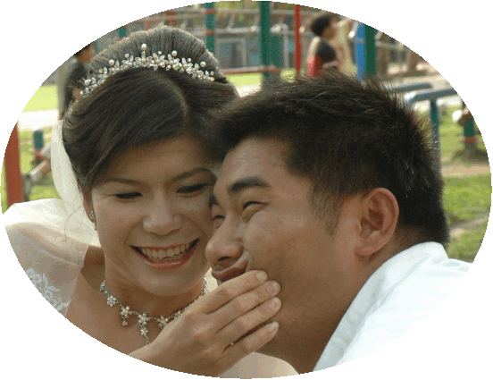
討論區的應用
成語應用、造句、短文
認識人生嘉言佳句
教材探索討論
諺語格言
春聯大集合
利用36計的內容造句
結婚的祝福語 ，為學校老師祝福
選舉區的應用：了解班級人際關係結構，學生能匿名投票，選出各種性質不同的項目

Slide 7
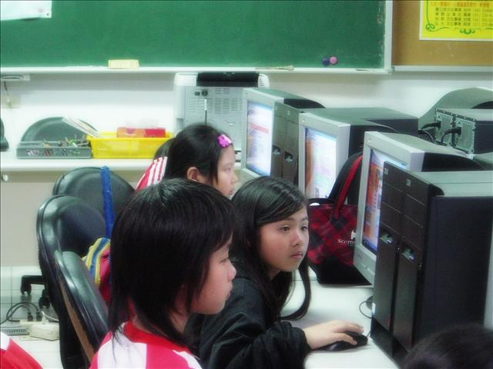
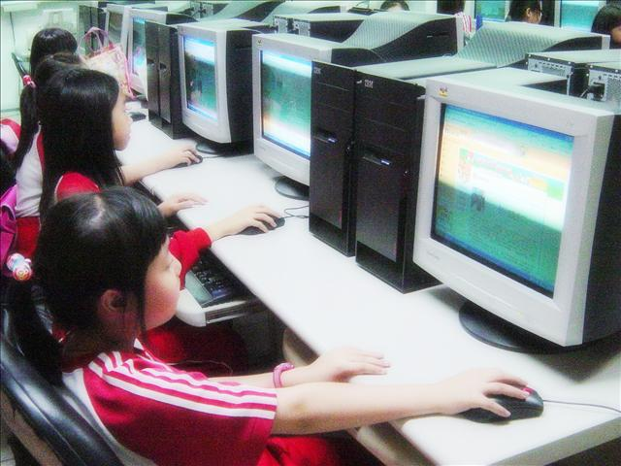
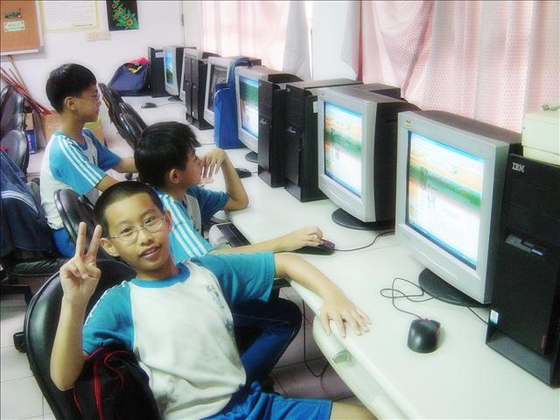
引導創意造村作業
故事角色扮演引導
介紹任務學習單
完成此份任務學習單，綜合這一段網路學習的成果。

Slide 8
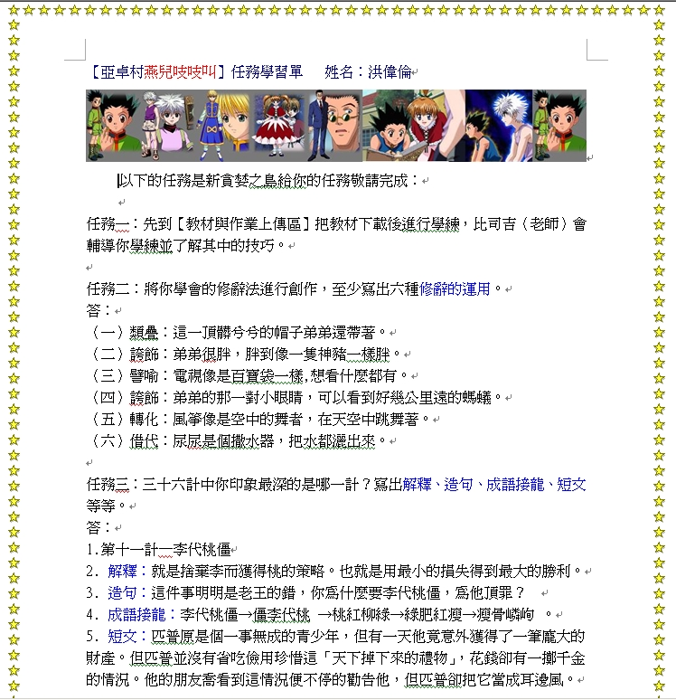
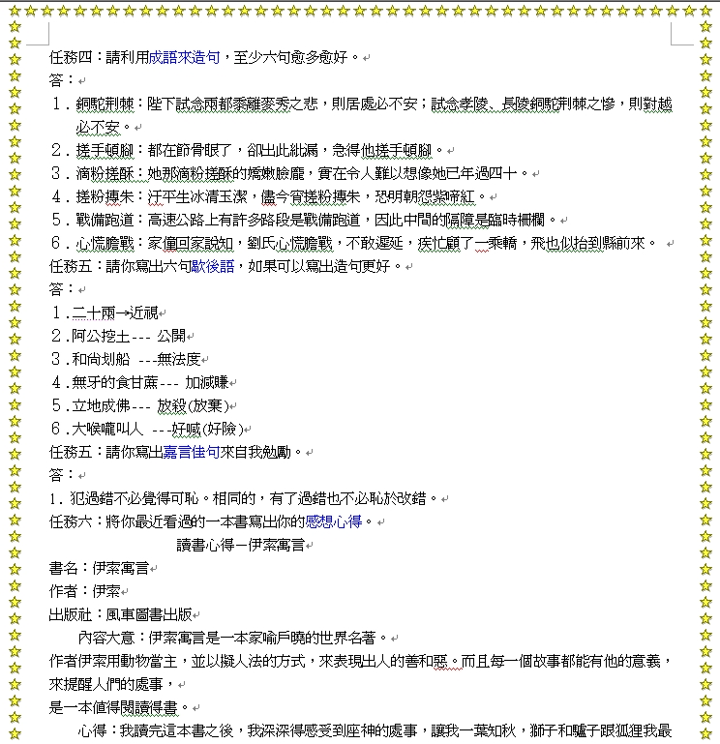
創意造村作業

Slide 9

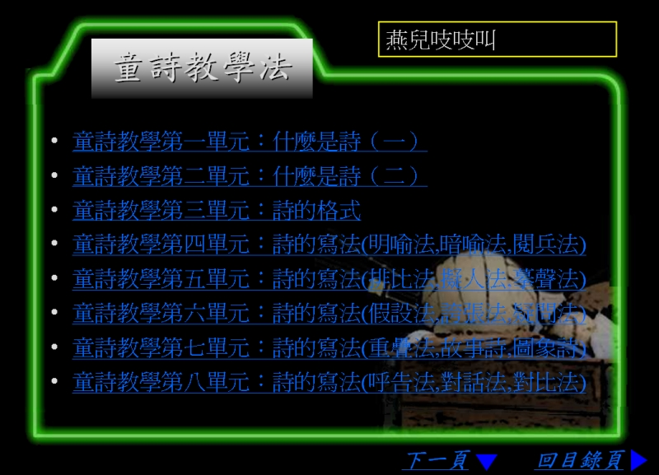
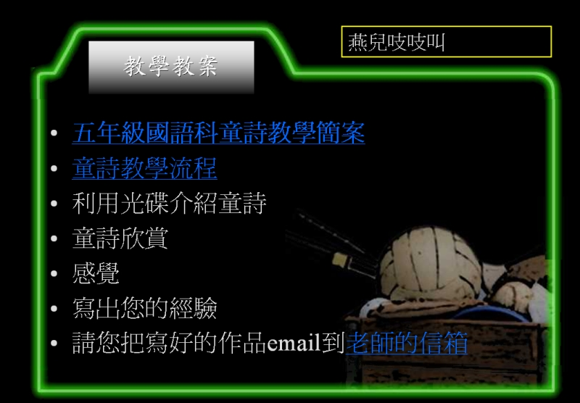
學習童詩寫作
設計理念：在作文領域中，童詩是最能表達孩子內心世界的想法，經由童詩，你會發現孩子那令人不可思議的創作能力，並且我們希望以童詩教學為起點，藉著童詩來啟發孩子對語文的興趣。
內容與範圍：
校園景觀的童詩創作
或兒童親身經驗

Slide 10
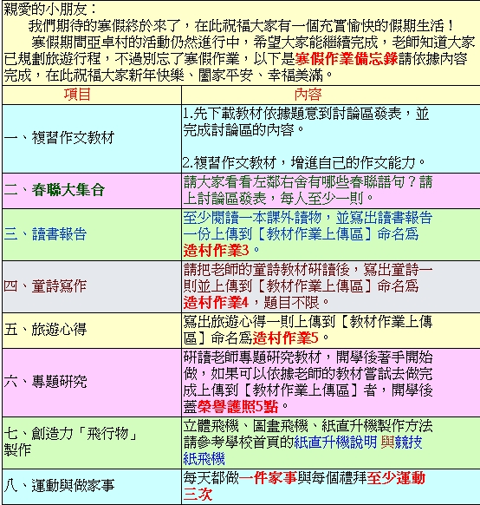
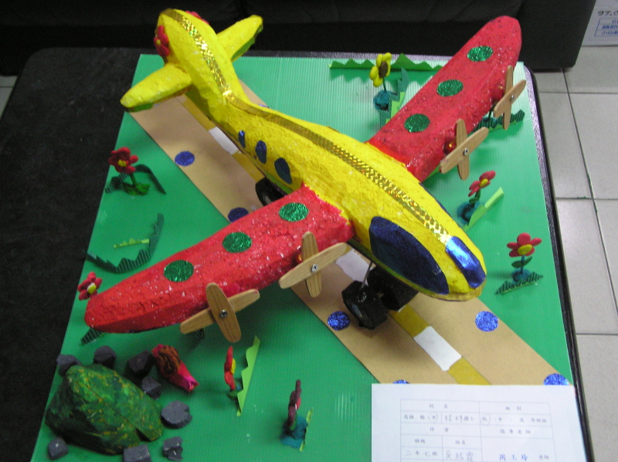

寒假計畫
飛機造型
紙直升機

Slide 11
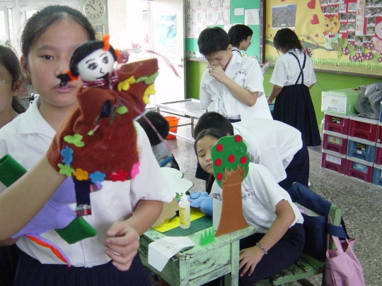
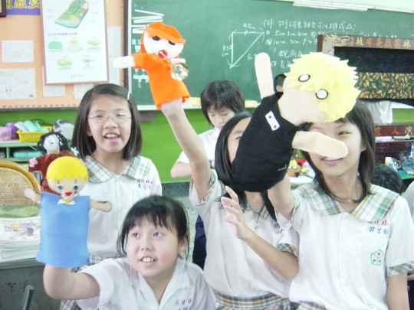
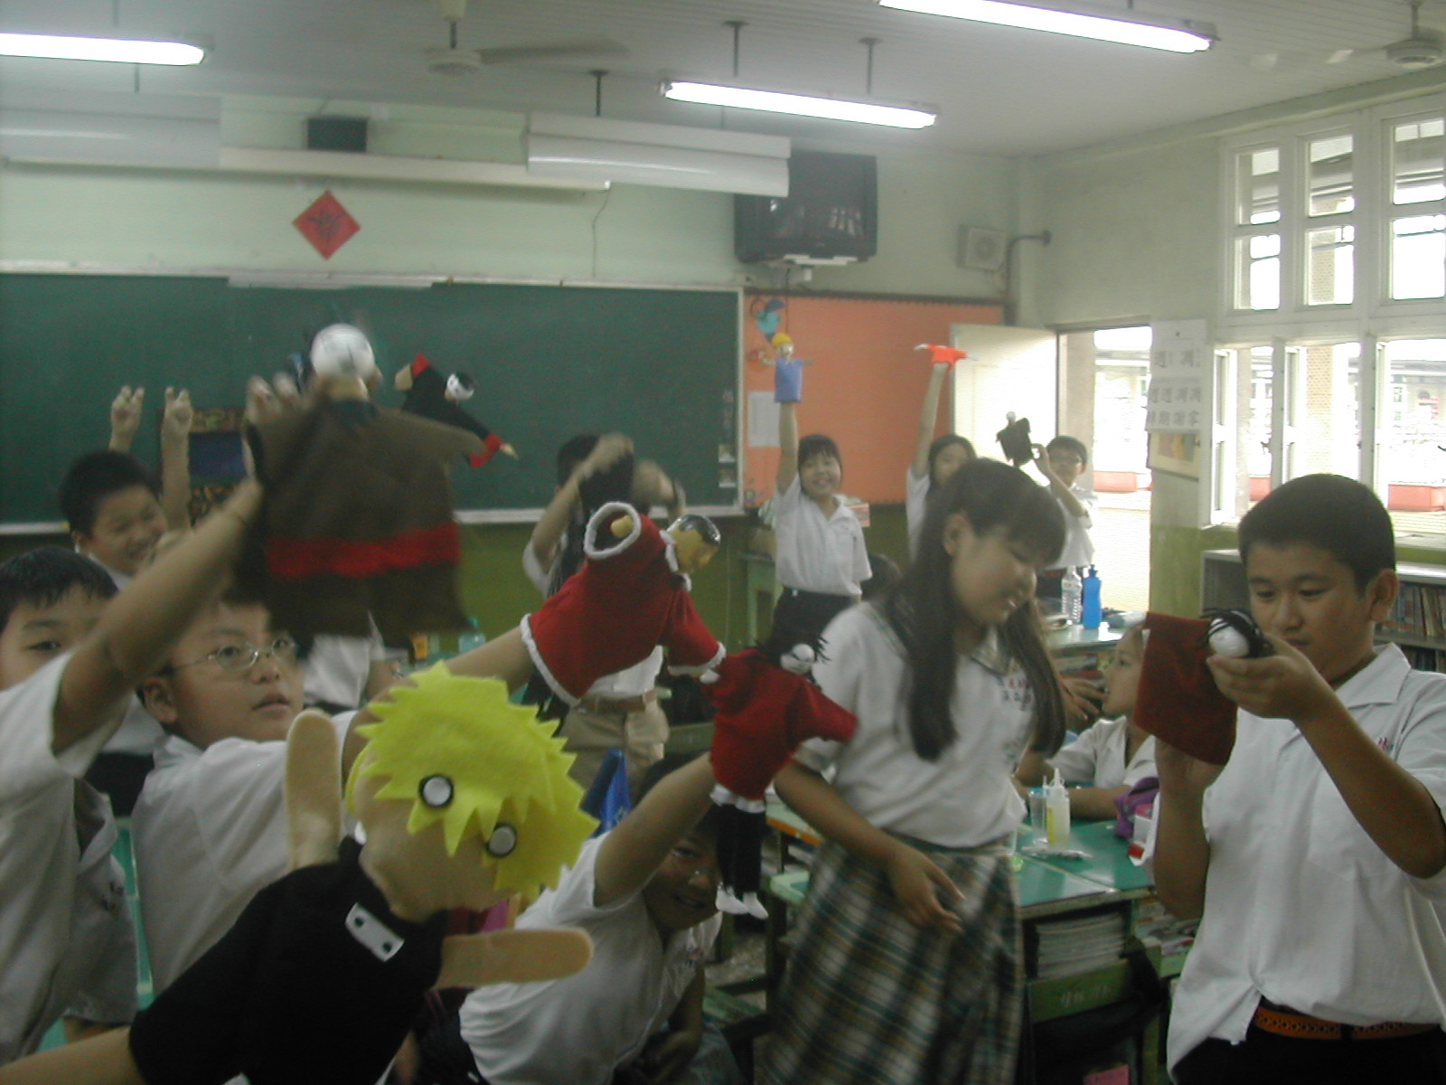
創意偶戲製作
藝術與人文課程我們學習製作戲偶
從材料收集開始
裁剪布料
造型設計
縫合戲偶

Slide 12
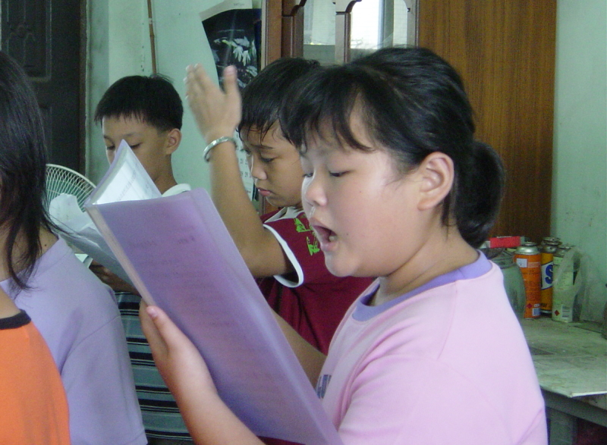
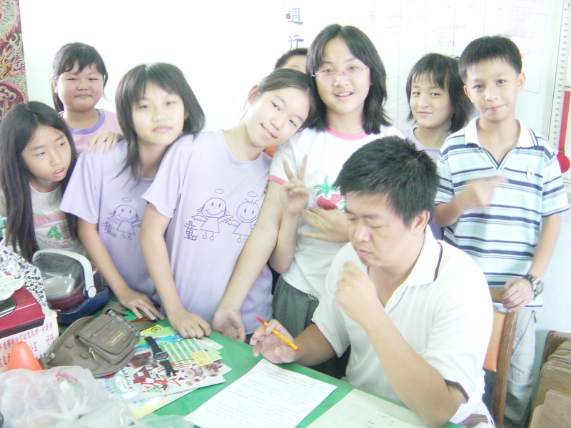
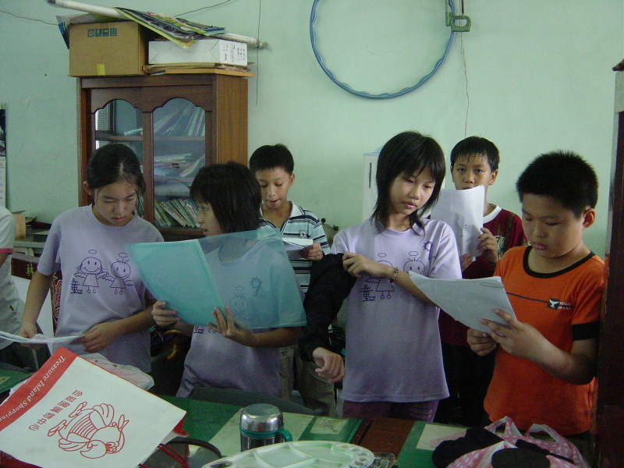
有機會演出創意偶戲
決定採用創意偶戲參加演出
一起討論劇本
練習劇情腳本
兩位老師修改劇本

Slide 13
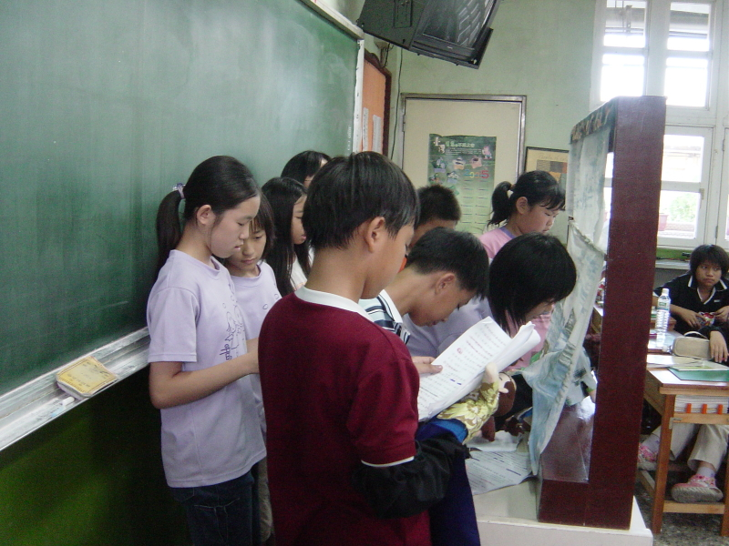
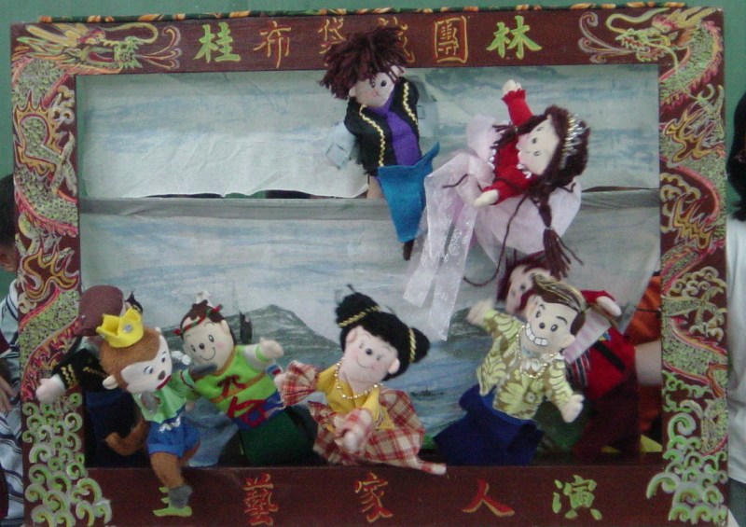
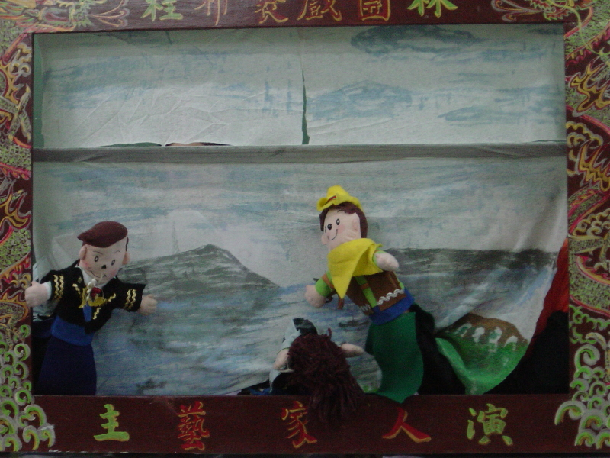
練習創意偶戲表演
灰王子劇本產生
開始練習操演戲偶

Slide 14
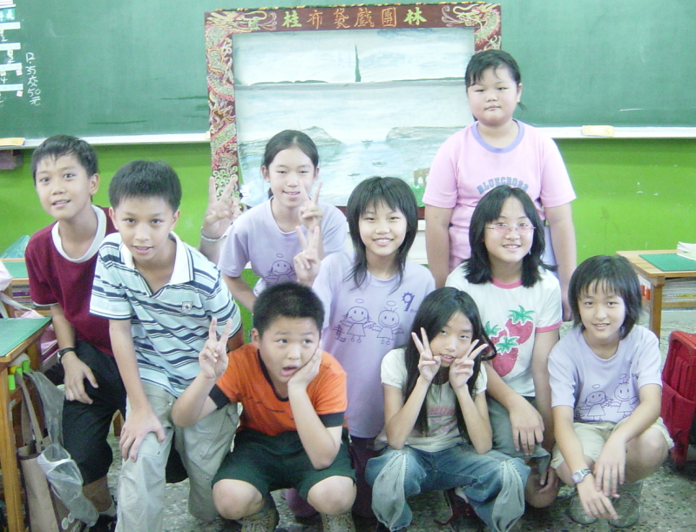
謝謝觀賞

